Slide 1

Nova Schola Finlandia - Ajatuspaja 2
Kuntatalolla 20.1.2015
TERVETULOA!
HUOM!
Prezi-esitys teemasta Opetussuunnitelma ja teknologia: https://prezi.com/qzxphywa3a_q/opetussuunnitelma-ja-teknologia/

Slide 2
Päivän eteneminen

Slide 3
Nova Schola Finlandia
Opetussuunnitelmasta tulevaisuuden kouluun
Hanke-esittely

Slide 4
Nova Schola Finlandia –verkoston hyödyt koululle
Keinoja oppimis-tulosten parantumi-seen
Tavoitel-laan kustannus-säästöjä
Yleinen hyvinvointi lisääntyy
Opetuksen monipuo-listuminen
Toiminta-tapojen kehitty-minen
Pedagogis-ten ratkaisujen kehitty-minen
Oppimis-ympäristö-jen kehitty-minen
Koulun toiminnan laatu paranee
Tilojen monikäyt-töisyys kehittyy

Slide 5
Lähtökohta
    Suomalainen koulujärjestelmä herättää edelleen kiinnostusta kansainvälisesti – kiinnostuksen säilyttäminen edellyttää suomalaisen koulun jatkuvaa kehittämistä.
Perusopetuksessa oppimisen tavat, välineet ja oppimisympäristöt sekä opetus ovat monipuolistuneet teknisen kehityksen myötä.
Parin vuoden kuluttua opetussuunnitelma edellyttää kaikilta kouluilta teknologian hyödyntämistä.
Toisaalta haasteena on yleisen kouluviihtyvyyden lisääminen ja samanaikaisesti tulisi ratkaista, miten vanhanaikaisissa ja jopa terveydelle vaarallisissa koulukiinteistöissä järjestetään modernia opetusta.
Innovatiivisten koulurakennusten suunnittelu edellyttää uudenlaista ymmärrystä modernien oppimisympäristöjen mahdollisuuksista.

Slide 6

Hankeidea
Verkostotyöskentely
Jaetut kokemukset
vertaisverkostossa
Tuki paikalliselle
työskentelylle
Omien koulujen
toiminnan kehittäminen
Kansallinen
vaikuttaminen
Oppimisympäristöreformi

Slide 7
Tavoite
Nova Schola Finlandia -hanke on koulujen oppimisympäristöjen kehittämishanke, opetussuunnitelman perusteista moderniin koulurakentamiseen.
Hankkeessa paikallisen ja vertaisverkoston työskentelyn vuorottelun avulla kehitetään koulujen oppimisympäristöjä. Päämääränä on kansallisesti innovatiivisten oppimisympäristöjen kehittäminen ja soveltaminen omiin kouluihin.
Hankkeessa arvioidaan ja hyödynnetään OPS 2016 mahdollisuudet oppimisympäristöjen kehittämiseksi. Keskeisenä teemana on teknologiaa hyödyntävien luovien oppimisympäristöjen kehittäminen.
Vertaisverkosto tukee paikallista työskentelyä ja luo ja vaihtaa kehittämisideoita ja kokemuksia paikallisen opetussuunnitelman toteuttamisesta ja oppimisympäristöjen kehittämisestä osana oppimisympäristöjen ja koulurakentamisen kehittämistä.

Slide 8
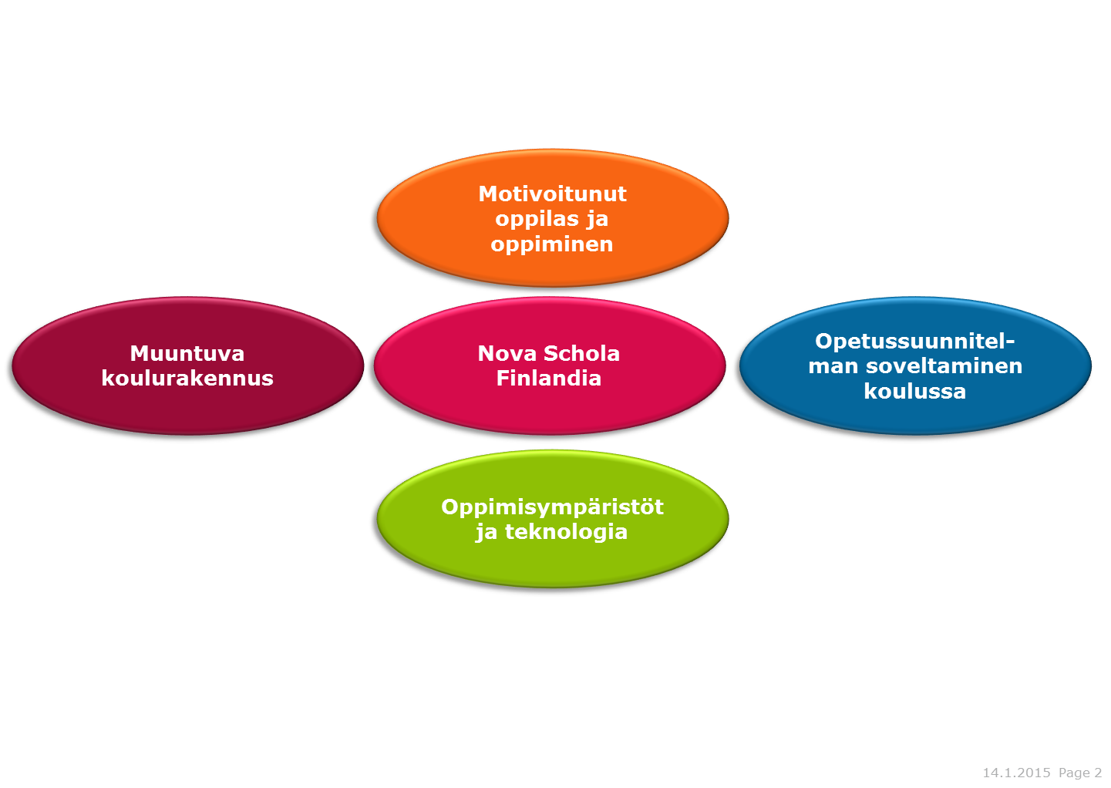
Nova Schola Finlandian teemat ja hyödyt
Hankkeen keskeisiä hyötyjä ovat:
Oppimistulosten parantuminen, kun opetus monipuolistuu ja koulun toimintatavat ja pedagogiset ratkaisut kehittyvät.
Modernit oppimisympäristöt ja koulutilat luovat edellytykset kouluviihtyvyyden ja motivaation kasvulle ja sitä kautta oppimisen monipuolistumiselle.
Oppimisympäristöjen ja koulutilojen kehittäminen mahdollistaa tilojen monikäyttöisyyden ja kustannussäästöjen muodostuminen.

Slide 9
Aikataulu
Paikallisen OPS:n toteuttaminen ja modernien oppimis-ympäristöjen toimintatapojen kehittäminen
Paikallisen OPS:n laadinta ja oppimisympäristöjen määrittely
Pedagogisten toimintamallien arviointi ja kehittäminen
Hankkeen kesto on kolme (3) vuotta.
Hankeen toiminta alkaa 1.3.2015 ja päättyy 28.2.2018.
Hankkeen ensimmäinen teemaseminaari järjestetään 25.-26.3.2015.
2015-2016
2015-2016
2016-2017
2017-2018
Verkostotyöskentely, opetussuunnitelman laadinta, opetussuunnitelman toteuttamisen suunnittelu kouluissa
Opetus- ja oppimiskokeilut, digitaalisen oppimateriaalin käyttö virtuaaliympäristöjen suunnittelu, innovatiivisten oppimisympäristöjen kehittäminen
Oppimisympäristöjen suunnittelu, tilasuunnittelu, tarve ja hankesuunnittelu
1. VAIHE
2. VAIHE

Slide 10
Työskentely
Valtakunnallisen seminaarit
  Vertaisverkoston teemaseminaarisarja
  Vierailut
Vertaisverkostotyöskentely
  Hanke toteutetaan vertaisverkoston kokemuksellisena työskentelynä. Päämääränä on, että osallistujien oppimiskokemukset tulevat muodostamaan vahvan oman sisällöllisensä ulottuvuuden hankkeeseen.
  Vertaisverkostoissa, joissa vaihdetaan kehittämisideoita ja kokemuksia paikallisen opetussuunnitelman toteuttamisesta ja uusien oppimisympäristöjen ja koulutilojen suunnittelusta ja kehittämisestä.
Tuki paikalliselle työskentelylle
  Seminaarien välissä itseohjautuvaa paikallista työskentelyä, jonka tukena teemoitettua vertaisverkostotyöskentelyä sosiaalisessa mediassa.
  Konsultin tuki paikallisessa kehittämistyöpajassa

Slide 11
Nova Schola Finlandia –hankkeen työsuunnitelma, 1. vaihe
Vertaisverkoston työskentely alkaa
Paikallisten opetussuunnitelmien laadinta alkaa
Vertaisverkoston työskentelyä
Paikallisten opetussuunnitelmien laadinta jatkuu
Vertaisverkoston työskentelyä
Paikallisten opetussuunnitelmien viimeistely
Suunnitteluseminaarit
25.11. ja 20.1.
Teemaseminaari ja 1. vaiheen päätösseminaari
Aloitusseminaari Teemaseminaari
Teemaseminaari
Teemaseminaari
Hanke
suunni-
telma
NSF-
malli
25.-26.3.
2.-3.9.
18.-19.11.
Huhtikuu
Talvi 2014
Kevät 2015
Syksy 2015
Kevät 2016
2016-2018
Käynnistys
Motivoitunut oppilas
ja oppiminen
Opetussuunnitelman
soveltaminen koulussa
Oppimisympäristöön
integroitunut teknologia
Muuntuva
koulurakennus
2. Vaihe
Vertaisverkoston kollektiivisen tiedon jakaminen
sähköisissä oppimisympäristöissä
Tarkennettu
NSF –hanke-
suunnitelma
Väliarviointi,
raportti
Tarkennettu
toiminta
suunnitelma
2016-2018

Slide 12
Nova Schola Finlandian eteneminen
2014
Hankesuunnitelman laadinta syksy 2014
Ajatuspaja 1: 25.11.2014
2015
Ajatuspaja 2: 20.1.2015
Aloitusseminaari ja teemaseminaari I 25.-26.3.2015
Teemaseminaari II: 2.-3.9.2015
Teemaseminaari III: 18.-19.11.2015
2016
Teemaseminaari IV: Huhtikuussa 2016 ensimmäisen vaiheen kansallinen päätösseminaari
Ohjausryhmän ja projektiryhmän kokoukset sovitaan erikseen ryhmien nimeämisen jälkeen.

Slide 13
Nova Schola Finlandia –hankkeen työsuunnitelma, 2. vaihe
Vertaisverkoston seminaari
vertaisverkoston työskentely alkaa
Paikallista työskentelyä
Kansallinen
päätösseminaari
Paikallista työskentelyä
Paikallista työskentelyä
Paikallista työskentelyä
Vertaisverkoston seminaari
2. Vaiheen aloitusseminaari
Vertaisverkoston seminaari
I
II
III
IV
V
Syksy 2016
Kevät 2017
Syksy 2017
Kevät 2018
Opetussuunnitelman
toteuttaminen
Opetussuunnitelman
toteuttaminen
Oppimisympäristöjen
suunnittelu
Muuntuvan
koulurakennuksen
suunnittelu
Arviointi,
Tilasuunnittelu
Tarvesuunnittelu
Vertaisverkoston kollektiivisen tiedon jakaminen
sähköisissä oppimisympäristöissä
Tarkennettu
toiminta
suunnitelma
2016-2018
Väliarviointi,
raportti
Hankkeen
arviointi,
loppuraportti

Slide 14
Nova Schola Finlandia teemat
- Oppimisympäristöltään uusi koulu
Motivoitunut oppilas ja oppiminen moderneissa oppimisympäristöissä Modernit oppimisympäristöt Oppimisen eri tavat erilaisissa oppimisympäristöissä Modernin oppimisympäristön vaatimukset lapsellle Diginatiivin kyky käsitellä ja hyödyntää tietoa Sosiaalisuus moderneissa oppimisympäristöissä Paikallisen opetussuunnitelman soveltaminen ja toteuttaminen modernissa koulussa Opetussuunnitelman mahdollisuudet oppimisympäristöjen kehittämiseen Paikallisen opetussuunnitelman ja kollektiivisen tietomassa yhdistäminen Teknologia osana opetussuunnitelman toteuttamista Oppimisympäristöön integroitunut teknologia Teknologia opetus- ja oppimisympäristöissä, ml. pilvet Digitaalisen oppimateriaalin, mobiilipalvelujen ja pelien käyttö oppimisessa ja opetuksessa Virtuaalisen oppimisympäristön luominen Muuntuvat oppimistilat muuttuvassa koulurakennuksessa Oppimisympäristön ja -tilojen vaikutus oppimiseen Koulurakentamisen uudet mahdollisuudet Virtuaaliset oppimisympäristöt osana oppijan laajennettua todellisuutta

Slide 15
Hinta
Nova Schola Finlandia -hankkeen rahoitus muodostuu kuntien osallistumismaksuista.
Osallistumismaksut määräytyvät seuraavasti:
Osallistumismaksu (1. vaihe eli 1.3.2015 – 31.7.2016)
yli 25 000 asukkaan kunnat (maks. 5 osallistujaa) 20 000 euroa (+ alv.)
alle 25 000 asukkaan kunnat (maks. 3 osallistujaa)14 000 euroa (+ alv.)
alle 10 000 asukkaan kunnat (maks 3 osallistujaa) 9 000 euroa (+ alv.)
Muut organisaatiot 14 000 euroa (+ alv.)
Jos organisaatiokohtaisia osallistujia on enemmän 2 000 euroa (+ alv.)
Hanke käynnistyy, kun vertaisverkostoon on ilmoittautunut mukaan vähintään 5 - 8 osallistujakuntaa.

Slide 16
Hinta sisältää
Osallistumismaksu sisältää
hankkeen projektihallinnon,
teemaseminaareihin ja vierailuihin osallistumisen (osallistujamäärät hinnoittelun mukaan),
verkosto- ja vertaistuen,
sähköisen oppimisympäristön käytön,
välityöskentelyn koordinoinnin ja tuen,
väli- ja loppuraportin
kuntakohtaisen ½ päivän seminaarin

Slide 17
Yhteydenotot
Johtava konsultti Taina Ketola
044 298 2052,
taina.ketola@fcg.fi
Johtava konsultti Raila Oksanen
050 4395619
raila.oksanen@fcg.fi
Projektipäällikkö Jari Poikonen
040 761 7776
jari.poikonen@fcg.fi

